Slide 1
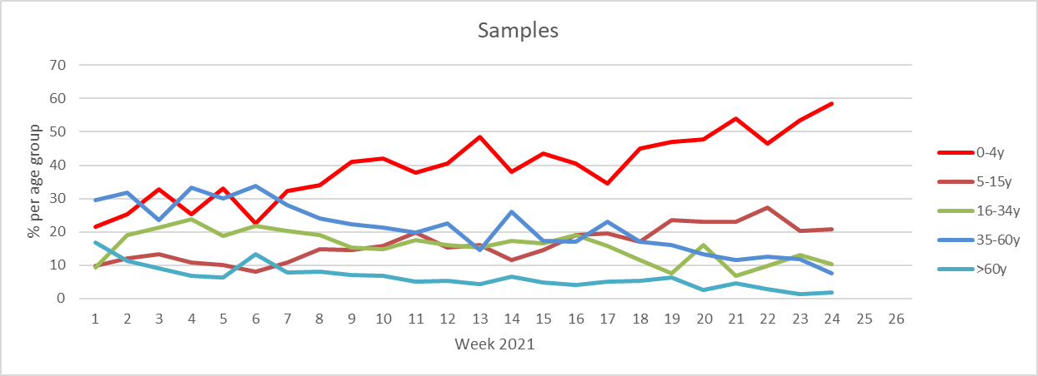
KW24: 106 Einsendungen
33 Arztpraxen
2020/21 Sentinel bis KW24: 5074
2019/20 Sentinel
gesamt: 4637
Rekrutierung neuer Sentinelpraxen
Aktive Betreuung
Kurier
SARS-CoV-2 Diagnostik

Slide 2
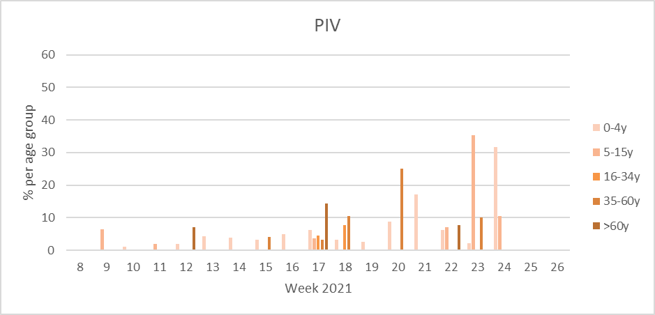
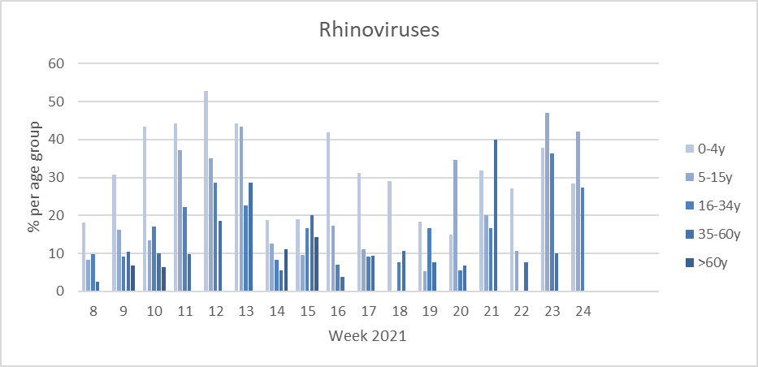
Partieller Lockdown
Lockdown
Ostern

Slide 4
